Slide 1
Region-CNN (2015) – Detection
2019. 04. 04
이규민

Slide 2
INDEX
01
02
03
R-CNN의 의의
R-CNN 의 요약
R-CNN 의 특징

Slide 3
01 R-CNN의 의의
‘Region-CNN’
: R-CNN 계보의 시작

Slide 4
02 R-CNN의 요약
‘R-CNN’의 시작
Bottom-up 방식
: Bottom – region proposal / up – Localize & detection
Pre-trained model의 적극적인 활용
Bounding-box regression method
OverFeat과의 비교
: OverFeat : sliding-window detector

Slide 5
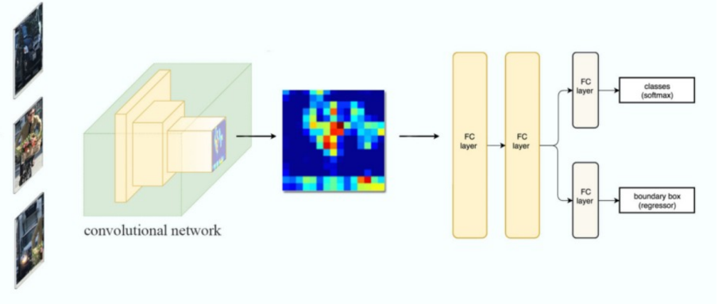
03 R-CNN의 특징
‘R-CNN’의 시작
저자 : Localizing object with CNN & training with a small quantity data 에 초점
training with a small quantity data
Pre-trained CNN 모델을 사용
Object detection system Architecture
region proposal ( 카테고리와 독립적)
CNN (Feature extract)
SVM (분류자)

Slide 6
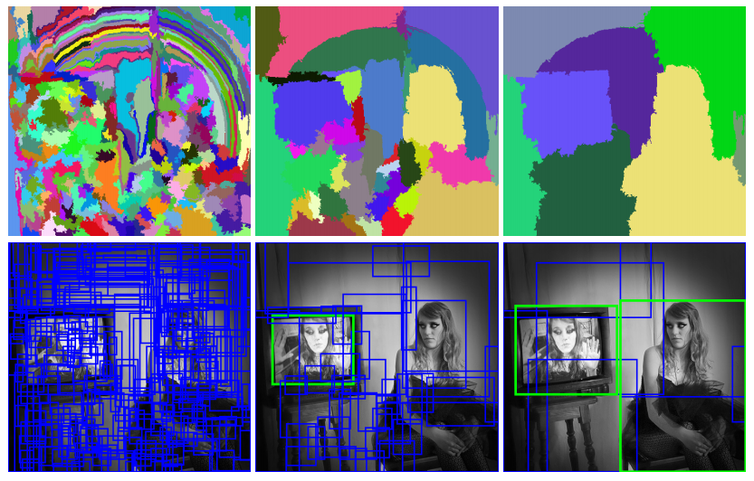
03 R-CNN의 특징
‘R-CNN’의 시작
RCNN 기본 구조 :
Region Proposal 알고리즘 : Selective search 사용
Feature extraction : AlexNet 사용
P =16 만큼의 여유 Boundary Box 만듬
227x227 input size

Slide 7
03 R-CNN의 특징
‘R-CNN’의 시작
RCNN 기본 구조 :
Overlap IoU(Intersection-over-Union)
: Greedy non-maximum suppression 사용
임계값
그 중 높은 영역만
SVM
Class-specific computation .. 클래스별 계산
Matrix 곱 으로 처리.. (현재 사용 X)

Slide 8
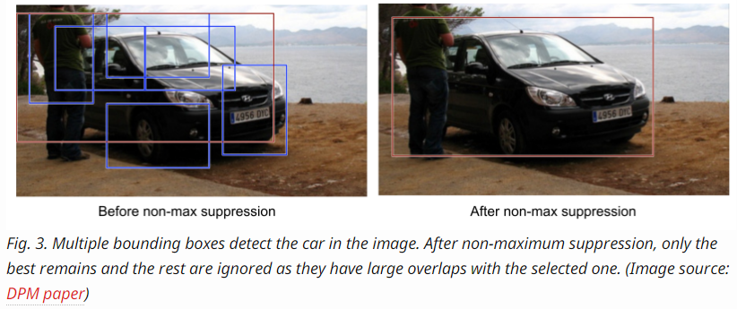
03 R-CNN의 특징
‘R-CNN’의 시작
Non-max suppression :
동일 객체의 region 중 임계값 이상 추리고, 나머지 버림
반복
https://lilianweng.github.io/lil-log/2017/12/31/object-recognition-for-dummies-part-3.html

Slide 9
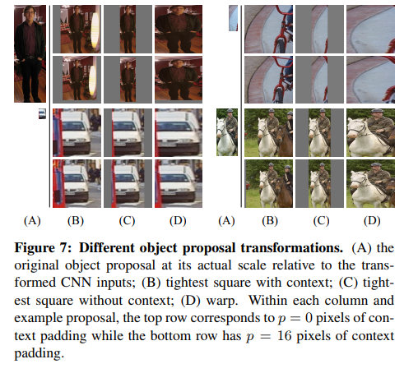
03 R-CNN의 특징
‘R-CNN’의 시작
Object proposal transformation :
Context padding (p = 16 ) 이 가장 우수

Slide 10
03 R-CNN의 특징
‘R-CNN’의 시작
CNN 학습 방법 :
1000 class(ImageNet) -> (N-class + background) 으로 변경
전체 region proposal : IoU >= 0.5 : Pos / rest : Neg
Learning rate : initial pre-training rate * 0.1
for fine-tuning
32 Pos + 96 Neg(bac) sampling to mini-batch
Bias the sampling : 한 이미지내에 Pos의 수가 훨씬 적다
Background는 Overlap Threshold < 0.3 (★ SVM 에서 ★ )
: Validation set을 통해 정함
VGGnet 사용 시, 학습시간 7배 길어짐

Slide 11
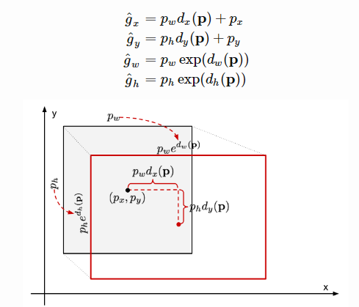

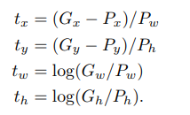
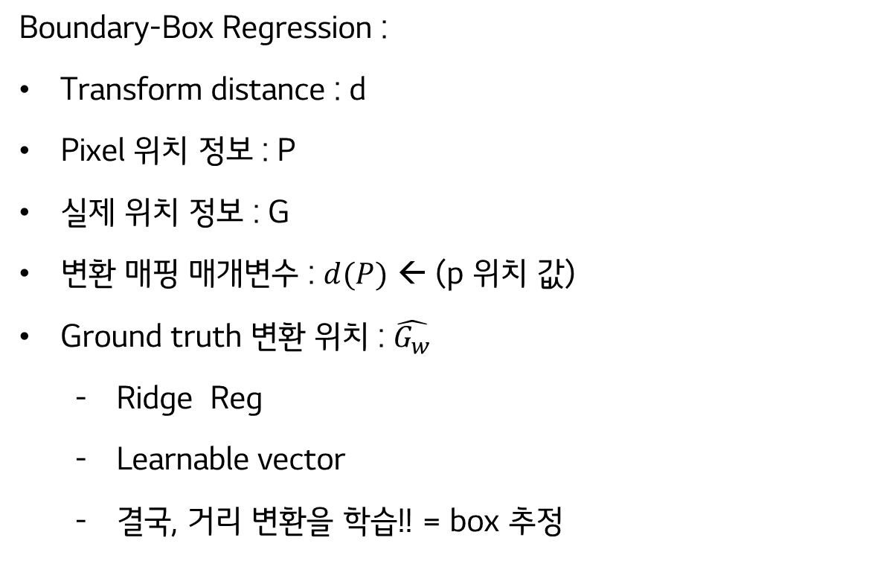
03 R-CNN의 특징
‘R-CNN’의 시작
Boundary-Box Regression :
Transform distance : d
Pixel 위치 정보 : P
실제 위치 정보 : G
변환 매핑 매개변수 : $d(P)$ ← (p 위치 값)
Ground truth 변환 위치 : $\hat{G_{w}}$
Ridge Reg
Learnable vector
결국, 거리 변환을 학습!! = box 추정
https://lilianweng.github.io/lil-log/2017/12/31/object-recognition-for-dummies-part-3.html

Slide 12
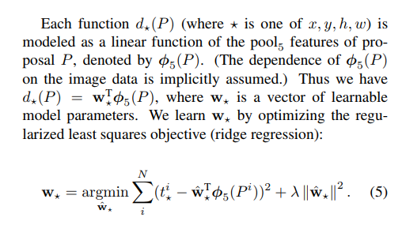
03 R-CNN의 특징
‘R-CNN’의 시작
W의 벡터의 차원은 Feature Map?? or x, y, h, w ???
-> pooling 5의 전체 Feature Map 백터화
Object Detection with Discriminatively Trained Part Based Models

Slide 13
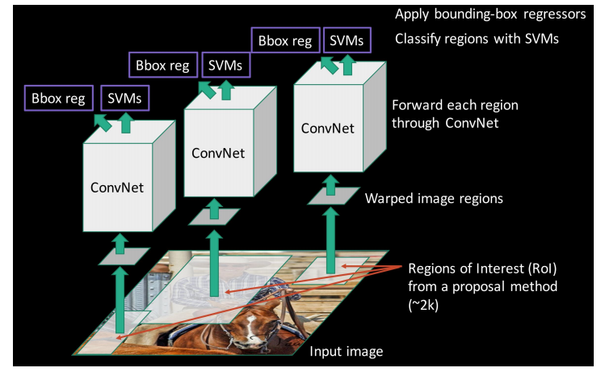
03 R-CNN의 특징
‘R-CNN’의 시작
https://leonardoaraujosantos.gitbooks.io/artificial-inteligence/content/object_localization_and_detection.html

Slide 14
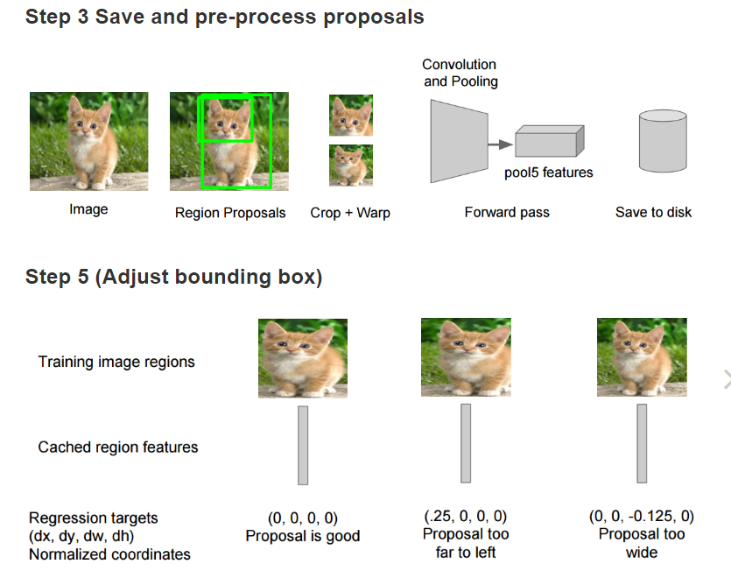
03 R-CNN의 특징
‘R-CNN’의 시작
https://leonardoaraujosantos.gitbooks.io/artificial-inteligence/content/object_localization_and_detection.html

Slide 15
감사합니다.

Slide 16
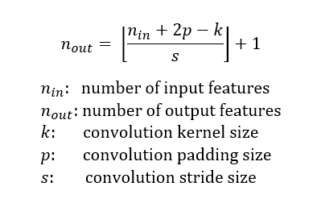
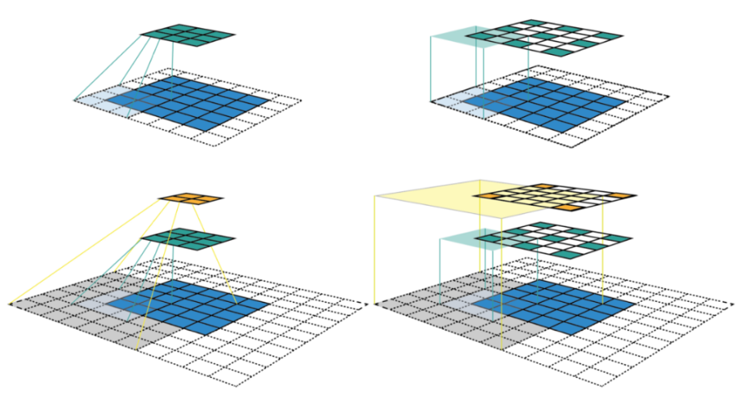
부 록
Understanding receptive field For Visualization
왜 pool 5 의 receptive field 는 195x195 일까??
https://medium.com/mlreview/a-guide-to-receptive-field-arithmetic-for-convolutional-neural-networks-e0f514068807

Slide 17
부 록
OverFeat과 R-CNN의 관계
OverFeat은 R-CNN의 특별 케이스로 볼 수 있다.
Selective Search를
-> multi-scale Pyramid로 변경하는 것과 유사
Per-class bounding-box regressor
->single bounding-box regressor 로 변경과 유사
저자는 더 빠르기 때문에 발전 가능성있다고 판단

Slide 18
부 록
왜 SVM인가? 왜 SVM에서의 IoU threshold는 다른가?
저자는 처음에는 Pre-trained CNN을 활용한 SVM만 고려
그래서 같은 기준의 Neg sample 해봤는데, 성능 저하
하지만, 이것은 Neg sampling이 아닌, fine-tuning 데이터 부족에 기인 한다고 판단
https://medium.com/mlreview/a-guide-to-receptive-field-arithmetic-for-convolutional-neural-networks-e0f514068807

Slide 19
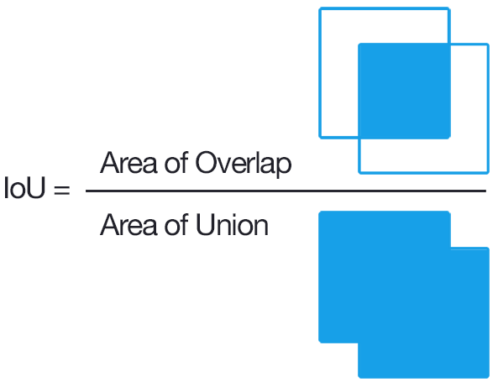
부 록
CNN 이전 방식
Ensemble
SIFT(Scale Invariant Feature Transform)
& HOG(Histogram of Gradient)
Sliding Window
- 원근감, 객체에 사이즈에 따른 변화를 감지 하지 못함
평가 척도
: Mean Average Precision (mAP)
: Intersection-over-Union(IoU)

Slide 20
부 록
CNN 재 활용관련 논문
DeCAF : A Deep Convolutional Activation Feature for Generic Visual Recognition (2014)
다른 큰 데이터로 학습된 CNN의 Activation Feature는 재활용에 매우 적합하다.
Fine-grained image classification
: 큰 intra-class를 작은 단위의 inter-class로 예측
즉, 세분류 Classification

Slide 21
부 록
PASCAL VOC dataset
Vanishing/exploding Gradient 문제
Normalized initialization
Batch Normalization
평가 척도
: Mean Average Precision (mAP)
Section 4

